Slide 2
Мы любим свою прабабушку за то, что она проявила выдержку в немыслимом труде в эти страшные годы войны!
На этой фотографии мой старший сын, Константин Баракин, со своей прабабушкой Мельниковой Анастасией Ефремовной (12.02.1925 г.)
Наша бабушка и прабабушка – труженик тыла.
Когда началась война, прабабушке было 15 лет. Её отправили учиться на Павловский завод, по специальности – токарь. Обучение длилось 10 месяцев. Потом прабабушку отправили на завод № 260.
Работала с 1942 по 1948 год. По рассказам прабабушки, она работала за токарным станком, изготавливала детали для противотанковых мин. Питание было плохое: 500 грамм кукурузного хлеба («…на камень похож»…) и похлёбка. Жила в общежитии возле завода. Спали ужасно (засыпали прямо у станка - из-за переутомления). 10 минут сна и обратно в строй, делать детали. Работали бригадами. Возраст рабочих был разный: с 12 лет и старше. В основном у станков стояли женщины и дети.

Slide 3
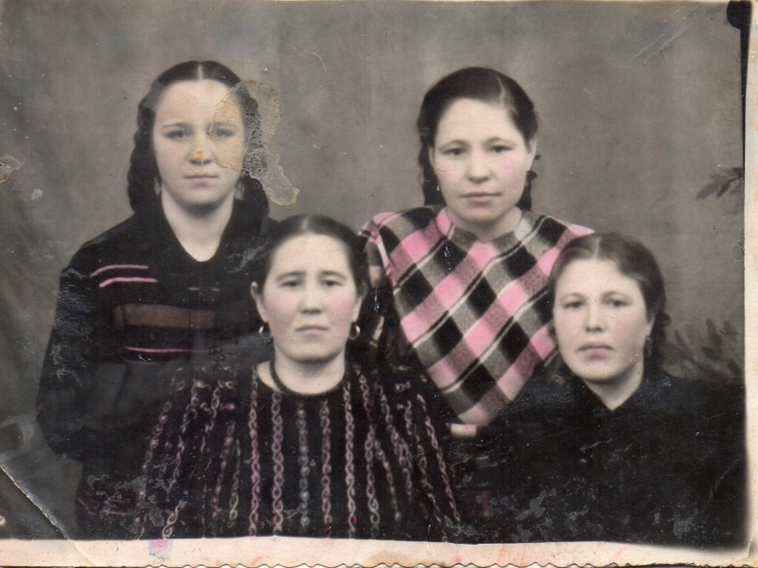
На этом фото моя мама Миндиярова (Альмухаметова) Васимя Елаевна (1928 – 2005 гг.)
Мама много рассказывала мне о своем военном детстве. Ей было 12 лет, когда её отца забрали на фронт. Они эвакуировались со своей мамой и с 5 –летней сестренкой из Краснодарского края в колхоз в Башкирию. Работали на пшеничном поле на уборке хлеба. В 1943 г. они потерли свою маму (она попала под танк, когда колонна проходила по деревне на фронт).
Маме было 15 лет, а сестренке всего 8 лет, когда они остались совсем одни и надо было как-то дальше жить. Близких родственников разбросала война. Им помогли соседи, которые жили рядом. Они устроили маму работать в колхоз за трудодни в детскую бригаду. Трудодни оплачивались хлебом. Дети постарше пасли коров, собирали колоски пшеницы и ржи за комбайнами после покоса. Она рассказывала, что было очень голодно, но подбирая колоски, им было запрещено их есть. Ведь тогда было всё для фронта, всё для победы.
После войны мама пошла работать взрывником на угольную шахту. Надо было восстанавливать промышленность и заводы, которые в то время работали в основном на угле. Воспитала и выучила свою сестренку, несмотря на все трудности. Я очень горжусь своей мамой и своим детям часто рассказываю о ней.
В верхнем ряду, справа.

Slide 4
На этих фотографиях изображён наш дед Митянин Константин Сергеевич (1903-1987 гг. ) На первой фотографии, он начинал службу на Дальневосточном фронте ещё до Великой Отечественной войны. Затем воевал в Великую Отечественную. К нашему сожалению, мы почти ничего не знаем об этом дедушке (так распорядилась жизнь).

Slide 5
Это военный билет нашего второго дедушки и прадедушки – Мельникова Василия Семёновича (1925-1996 гг.). Мы не застали нашего деда живым, но этот документ, передала нам в дар наша бабушка.
Дедушка Вася был подростком, когда началась война. Жил он тогда в Кемеровской области, в деревне ЯЯ-Борик .
В 1943 году ему исполнилось 18 лет и он пошёл на войну. Он служил стрелком ( то есть рядовым), тем, кого всегда кидали на передовые. Полтора года он прослужил рядовым в составе 76 стрелкового полка, а затем в составе 124 запасного стрелкового полка.
Нашему деду не повезло. У него 2 пулевых ранения, за которые ему дали ему инвалидность первой группы
В июле 1944 г. Василия Семёновича перевели в 12 кавалеристский полк, где он продолжил служить кавалеристом до сентября 1946 года.

Slide 6
Был он мобилизован в марте 1948 года. Вот тогда и закончилась для него война, тоже протяжённостью в 5 лет.
Самым значительными наградами дедушка Вася считал медаль «За победу над Германией» и «Орден Отечественной войны 2 степени». Он гордился тем, что, не смотря на свою молодость, он стал защитником своего Отечества
Мы очень гордимся своими дедами и благодарны им за их беззаветное мужество. Благодаря им, наши родители, мы и наши дети, выросли в мирной большой и красивой стране.

